Slide 1

Развитие и трансформации арктической политики Европейского союза до и после 2022 г.
Агафонов Даниил Иванович
Сотрудник Центра междисциплинарных
исследований Арктики ИЭПРИК НИУ ВШЭ
25.02.2026

Slide 2
Говорить на одном языке…
Европейский союз как НПО (© Н.Ю. Кавешников)
Особенность изучения субъектности Европейского союза как «силы» на международной арене (© M. Rhinard & G. Sjöstedt)
Интегративный плюрализм и интерпретивизм европейских исследований (© Т.А. Романова & Е.Б. Павлова)

Slide 3




Арктика и европейские исследования
«Арктическое перетекание» и продолжение евроинтеграции
i.e. K. Friis, A.V. Busch
Межправительственный подход и роль отдельных государств в арктической политике ЕС
i.e. N. Wegge, C. Pelaudeix & T. Rodon, A. Stępień & T. Koivurova
(многоуровневое) Управление ЕС и Арктический регион
i.e. R. Biedermann, H. Hansen-Magnusson & C. Gehrke
Арктический дискурс и идентичность Европейского союза
i.e. A. Raspotnik & A. Østhagen, O. Terzi, G. Gricius

Slide 4
Развитие арктической политики ЕС
*до 2022 г.
Внешние вызовы
Внутренние проблемы
2007-2009:
актуализация климатической проблематики в Арктике и политизация региональных проблем
«наднациональные» амбиции Европарламента
с 2014:
ускорение деградации отношений по линии Европейский союз - Россия
отсутствие единого европейского интереса/нарратива в Арктике
с 2019:
ускорение кризиса регионального сотрудничества в Арктике
оппозиция Дании, поддерживаемая Норвегией и Канадой
1973
1995
2008
2012
2016
2021
Вступление Дании в Сообщество
Старт программы «Северное измерение»
Начало дискуссий
о формировании арктической политики
Первая
арктическая
политика
I Обновление
арктической
политики
II Обновление
арктической
политики

Slide 5




А
B
C
Developing a European Union Policy towards the Arctic Region
A Stronger EU Engagement for a Peaceful, Sustainable and Prosperous Arctic
An Integrated European Policy for the Arctic
⌲ знание
⌲ Климатические изменения и защита окружающей среды в Арктике
⌲ Регион мирного сотрудничества
⌲ Устойчивое развитие в Арктике и вокруг неё
⌲ Более стрессоустойчивая к климатическим изменениям Арктика
⌲ ответственность
⌲ вовлечение
⌲ Развитие международного сотрудничества по решению проблем Арктики
⌲ Стимулирование зелёных, голубых и технологических инноваций
2012
2016
2021
European Parliament resolution of 9 October 2008 on Arctic governance

Slide 6




Наука и исследования: ЕС в цифрах
Более 700 млн евро потрачено в рамках более 300 программ H2020 и HE по данным на январь 2025 г.
Более 260 университетов участников и партнёров исследовательских программ; более 20 ассоциированных университетов со всего мира
17 актуальных* и 25 завершённых проектов в рамках единого Полярного кластера Европейского союза
Аккумуляция 16 научно-исследовательских кораблей и
32 научно-исследовательских станций в Арктике

Slide 7
1
18
42
11
1
2
7
10
5
22
10
1
9
22
5
11
1
2
8
14
4
7
8
2
4
13
1
1
11
7
2
6
1
3
2
4
1
1
1
1
1
1
участники / институты-партнеры
Международное образовательное партнёрство в рамках ЕПК
ассоциированные институты
© Cordis, 2024

Slide 8
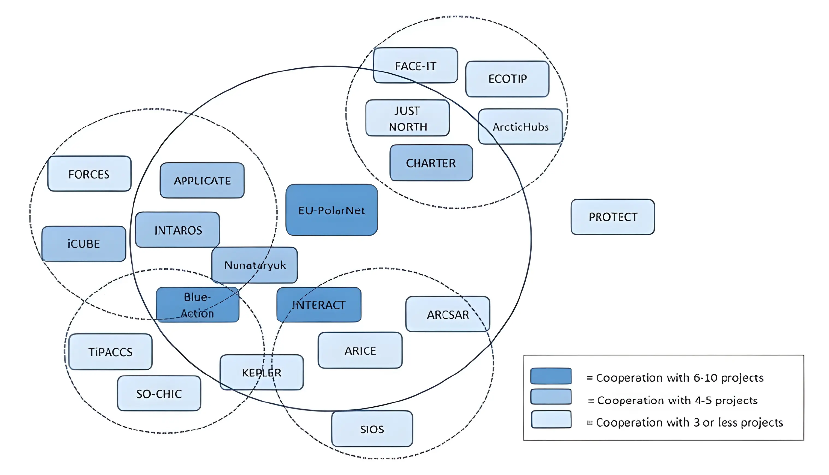

Полярный кластер ЕС
Из 20 актуальных проектов…:
как минимум семь предполагают получение практически применимого результата для защиты региональных экосистем и сообществ
как минимум шесть предполагают реализацию работы посредством использования данных спутникового наблюдения
как минимум четыре ставят своей основной целью повышение сплочённости политики ЕС в Арктике, координации использования инфраструктуры
в случае одного проекта упомянуто использование ИИ для построения модели изменения климата

Slide 9









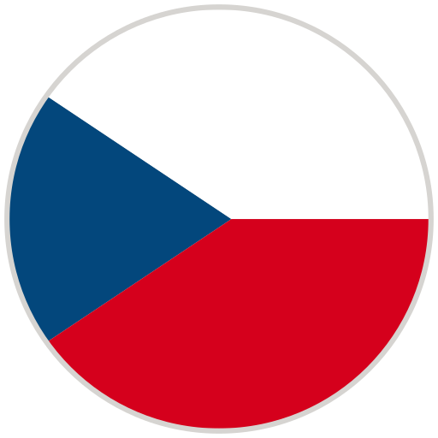





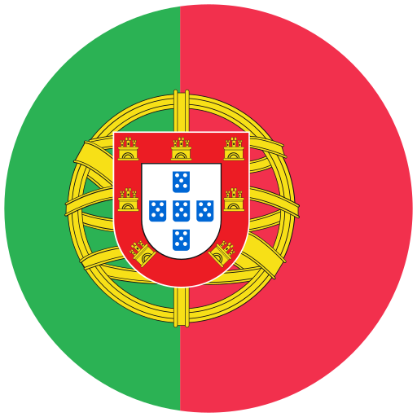
Полноценная арктическая стратегия / «претензия» на арктическую стратегию
Научно-исследовательская стратегия / план развития арктических или полярных исследований
Участники научно-исследовательских проектов в рамках Европейского союза

Slide 10
Арктический совет
Европейские инициативы
Региональные форумы
Собственные инициативы
представительство Европейской службы внешних связей, а также генеральных директоратов и агентств Еврокомиссии
представительство Генеральных директоратов и агентств Еврокомиссии,
а также
Постоянных комитетов Европарламента
Европейский диалог по проблемам КМНС (с 2010-х гг.)
Участие в организации ASM2 и ASM3 и пр.
(2018 и 2021 гг.)
Европейский арктический форум (2019 г.)
Арктическое городское и региональное сотрудничество (AURC) (2024 г.)
AAORIA + США и Канада (2024 г.)
Erasmus+ и EPCO (c 2025 г.)
…
декларативное признание Арктического совета в качестве основного регионального форума сотрудничества
прежде всего:
Совет государств Балтийского моря,
Совет Баренцева/Евроарк. региона,
Северное измерение
«наблюдатель» де-факто?

Slide 11
Арктическая политика ЕС до 2022 г.
актуализация и политизация арктической проблематики
проблема легитимности и арктической идентичности
тесная связь с общим контекстом более развитых повесток в ЕС
(например, экологической, морской, экономической, научной)
примат внутреннего измерения над внешним
(больше «политика», нежели «стратегия»)

Slide 12
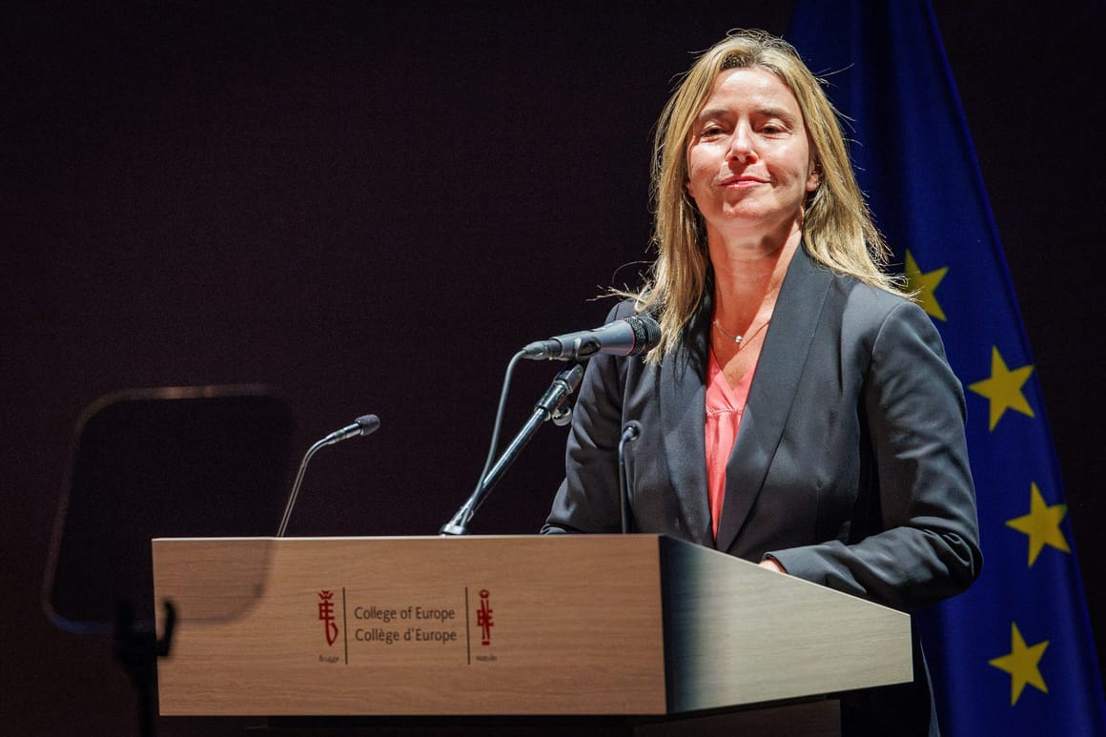

Shared Vision, Common Action:
A Stronger Europe
(2016)
стратегическая автономия как общий нарратив
«Цель существования Евросоюза ставится под сомнение. Это не время для неопределённости: нашему Союзу нужна стратегия. Нам нужно общее видение и совместные действия. Ни у одной из наших стран нет ни сил, ни ресурсов, чтобы справиться с угрозами и воспользоваться возможностями нашего времени в одиночку…»
больший вклад в собственную безопасность
ответственное вовлечение и региональное представительство
вовлечение в Арктику через климат, устойчивое развитие, телекоммуникации и поиск и спасение

Slide 13
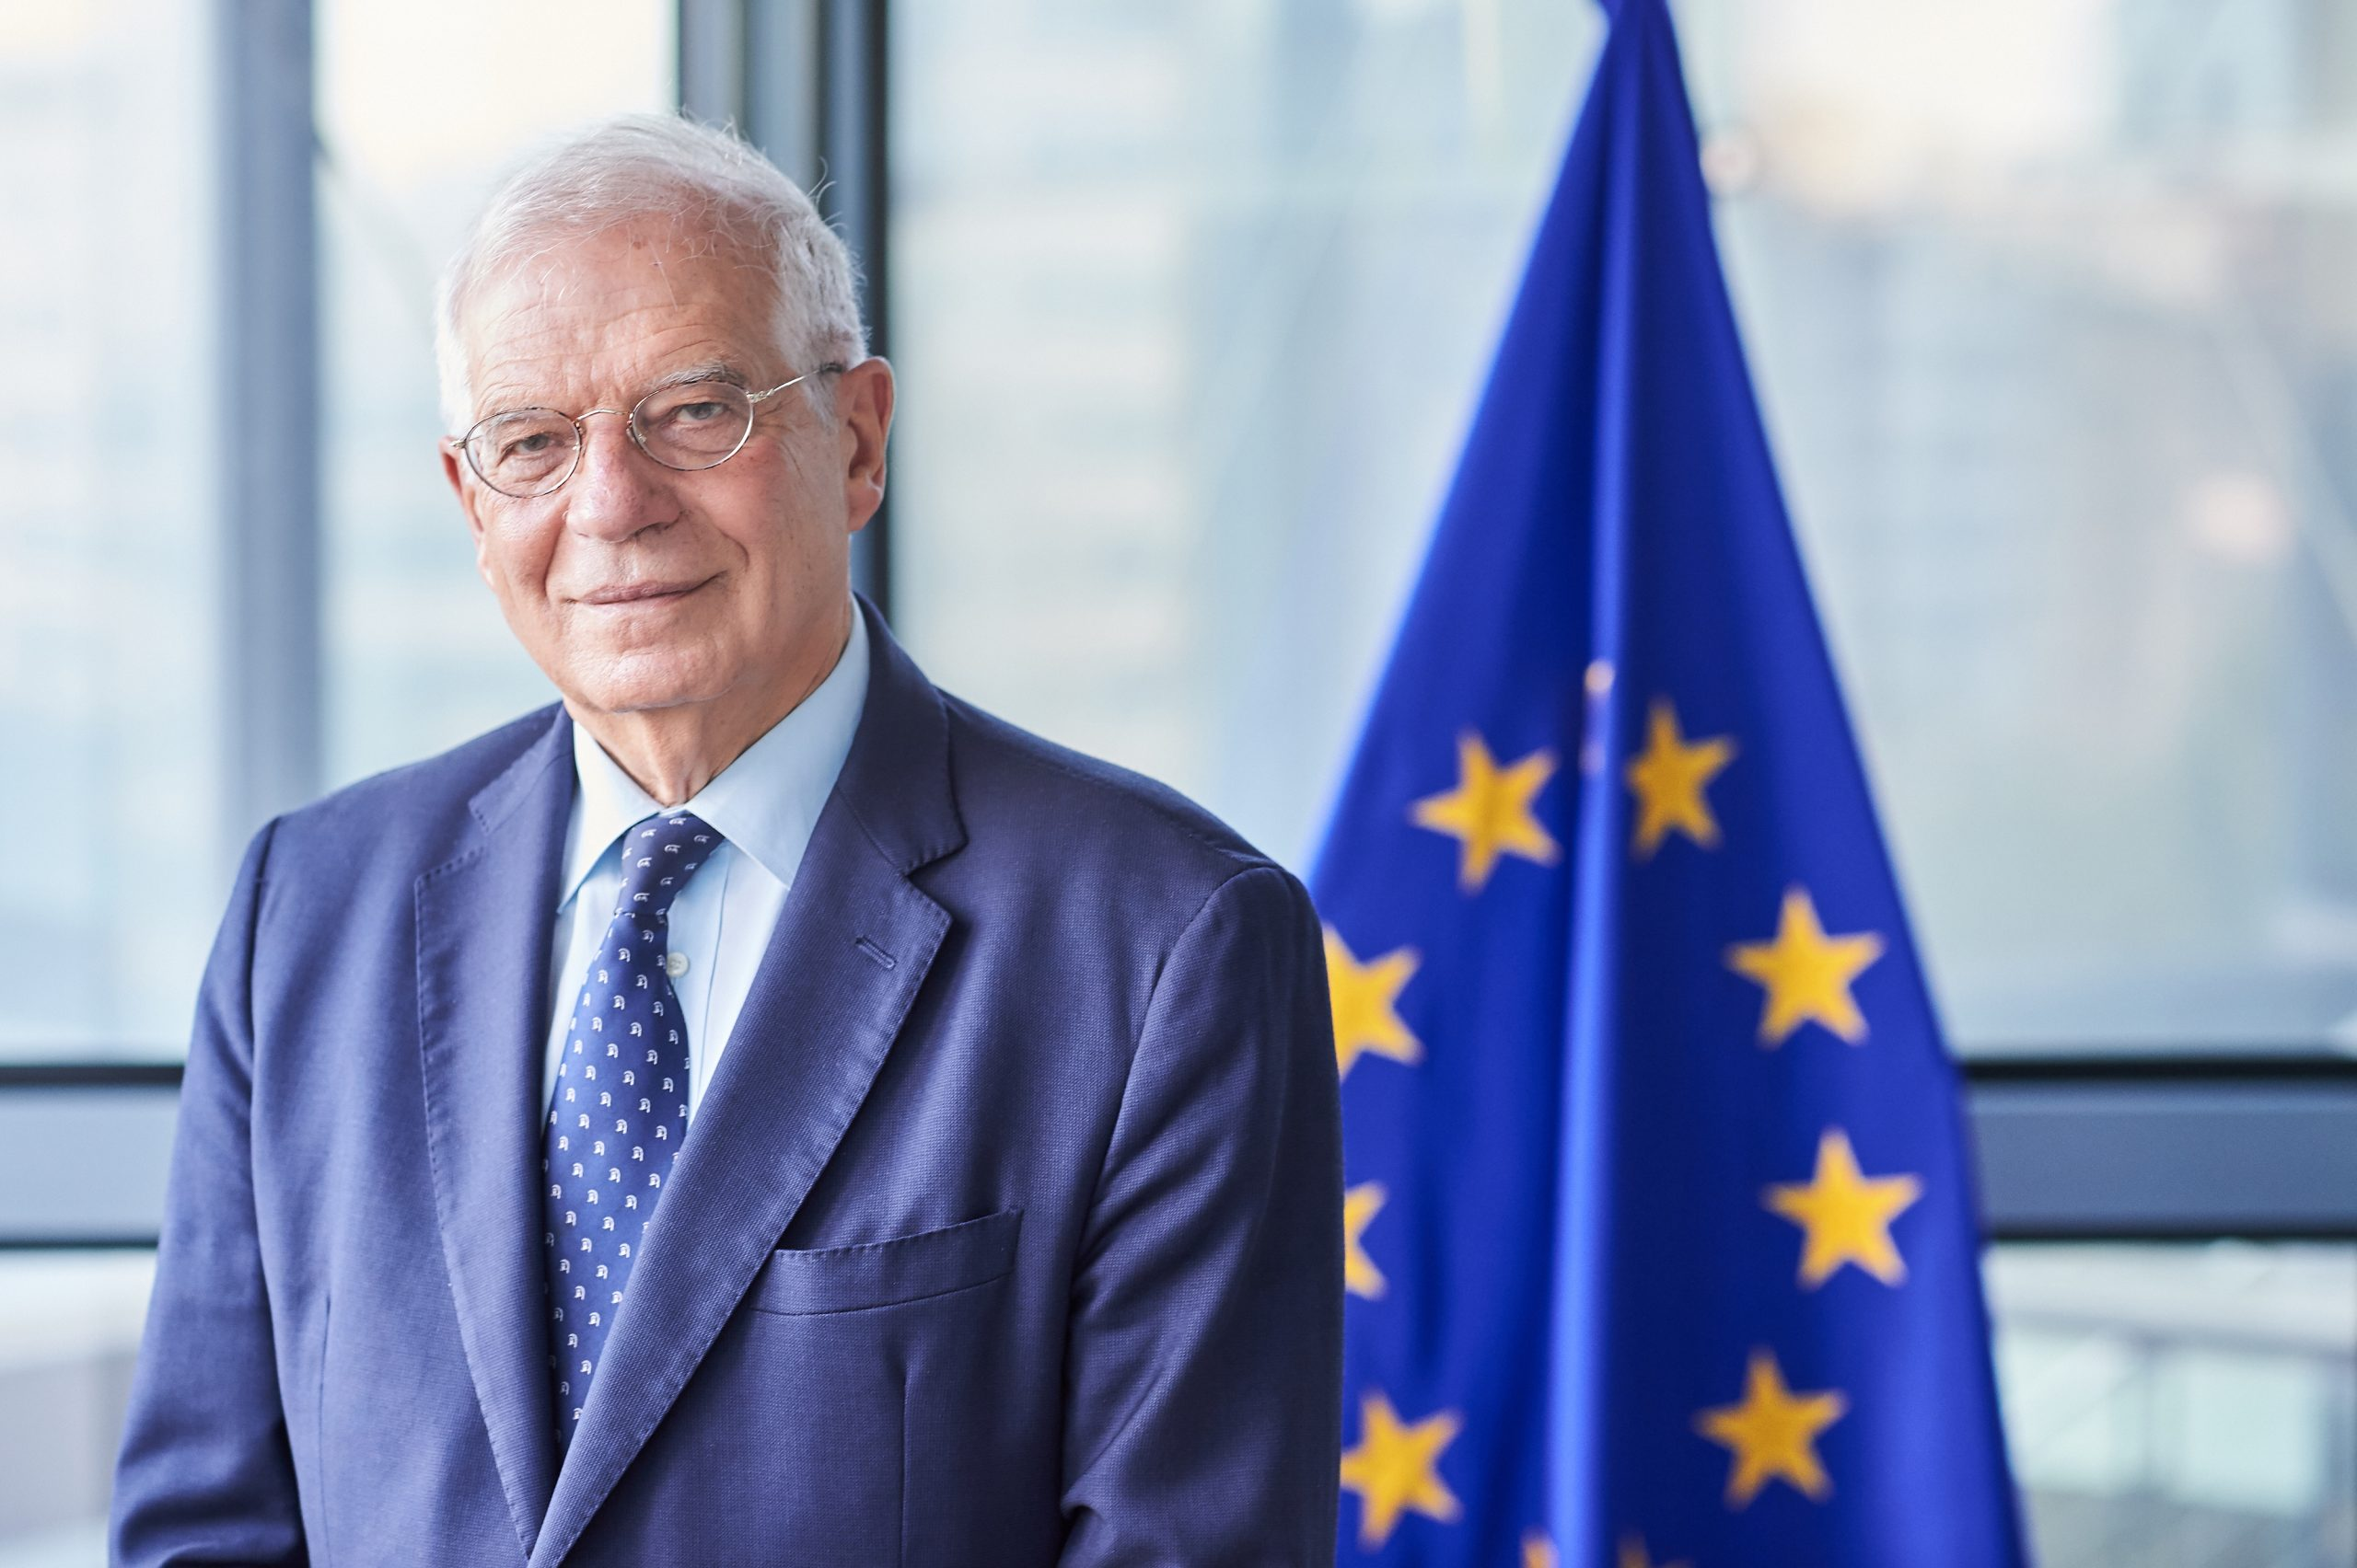
A Strategic Compass for
Security and Defence
(2022)
неделимость европейской безопасности и роль
ЕС как «установщика норм»
«На кону стоят принципы, на которых основан международный порядок, не в последнюю очередь
Устав ООН и Хельсинский акт. История снова ускоряется… и это означает, что наш ответ должен также ускориться. Нам необходимо быть уверенными в том, что геополитическое пробуждение ЕС будет оформлено в стабильное стратегическое положение…»
(на международной арене)
необходимость качественного скачка вперёд для развития ЕС как «поставщика безопасности»
важность возможности действовать в контексте окружения конфликтами
упоминание Арктики в контексте климатической и морской безопасности

Slide 14
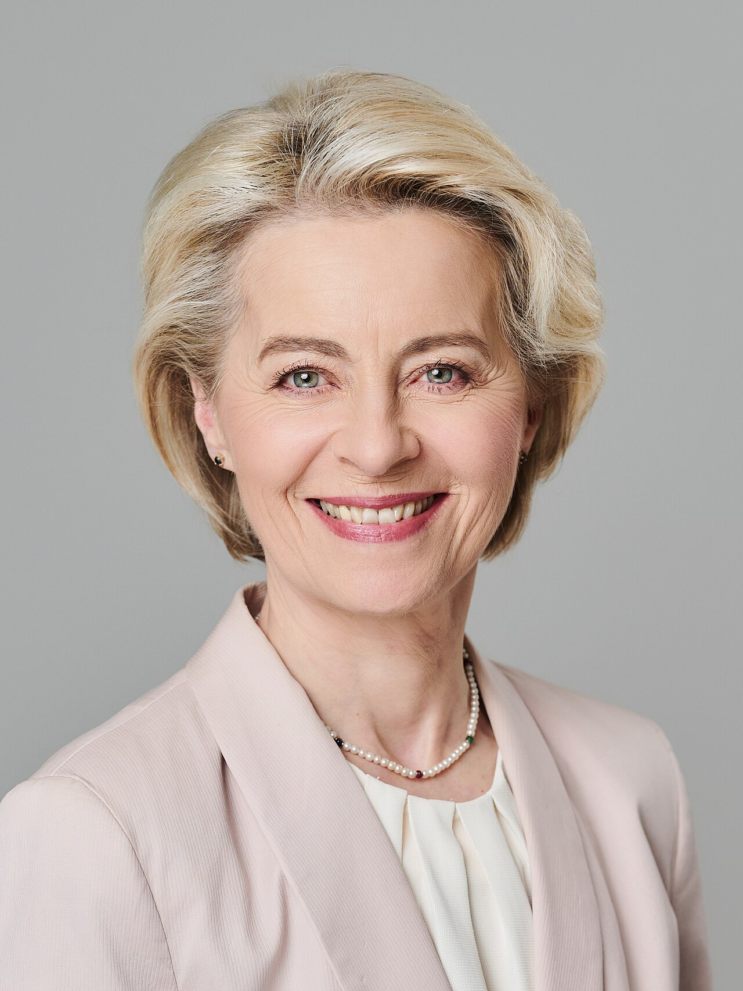
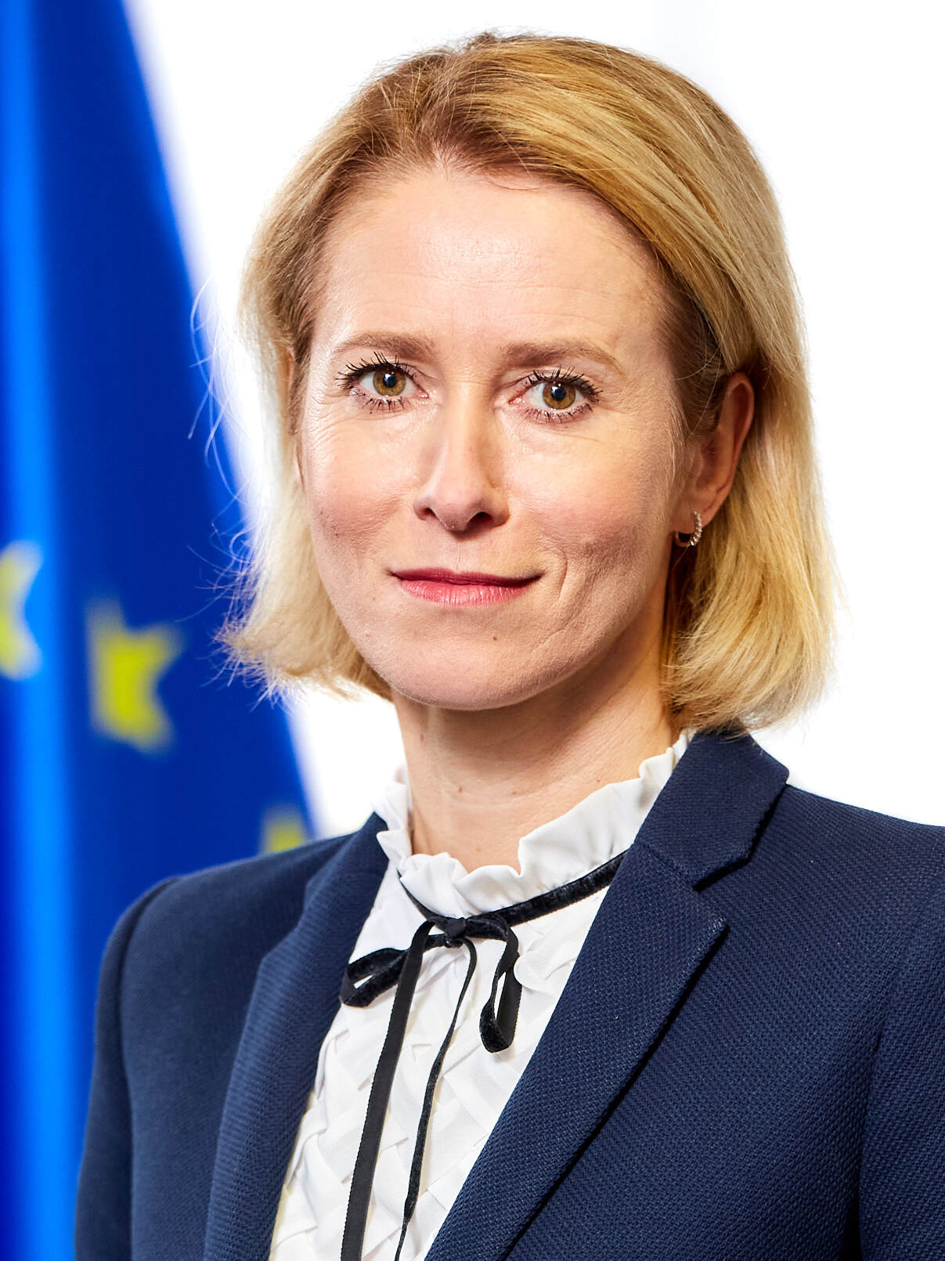
«Мировой порядок рушится. Северные страны находятся на самом его рубеже. Без сомнений, экономическая мощь Арктики является ключом к стратегической независимости Европы. Нам, европейцам, нужно новое мышление. Нигде силы природы и геополитики не сталкиваются с такой интенсивностью, как в Арктике»
«Мир изменился. И нигде это не заметно яснее, чем здесь, в Арктике… Радикальное изменение в мышлении США знаменует структурный сдвиг в трансатлантических отношениях… я повторю: ЕС на стороне Гренландии, мы поддерживаем Данию и Устав ООН. Будущее Гренландии должны решать сами гренландцы и Дания»
Европейский союз и Арктика после 2022 г. в двух сюжетах

Slide 15

I. Продолжение работы над предотвращением распространения конфликтов в Арктике, принятие на себя большей роли и необходимость переосмысления арктической политики, которая должна выходить за рамки устаревшего концепта «исключительности»
II. Актуализация работы над созданием обязательного режима международной экологической ответственности для обеспечения полной ответственности загрязнителей в Арктике
III. Растущая роль Исландии, Норвегии, Гренландии, Канады, общие угрозы с США в регионе, а также необходимость сотрудничества с Японией и Южной Кореей
IV. Укрепление многостороннего управления и сотрудничества через Арктический совет, особенно под нынешним председательством Дании
V. Усиление полномочий Специального посланника ЕС по вопросам Арктики и создание специального - связанного с Арктикой – подразделения EEAS для более комплексного и всестороннего взаимодействия с региональными акторами
Рекомендации ЕП по дипломатической стратегии и геополитическому сотрудничеству Евросоюза в Арктике
(12.11.2025)

Slide 16
Preserving Peace - Defence Readiness Roadmap 2030
Флагманы европейской готовности
The European Drone
Defence Initiative
The Eastern Flank Watch
European Air Shield
European Space Shield
подход 360°
интеграция средств воздушной защиты
создание интегрированной, многоуровневой системы ПВО и ПРО
обеспечение стрессоустойчивости космических аппаратов и услуг
передовое оснащение для обнаружения, отслеживания и нейтрализации беспилотников
обеспечение связи с наземными силами от
Чёрного моря до Балтики
обеспечение всеобъемлющей системы воздушной безопасности
увеличение космических возможностей ЕС двойного назначения
полная совместимость и взаимозаменяемость возможностей государств
координация с НАТО, но снижение зависимости
запуск Европейского космического щита
создание всеобъемлющего потенциала пограничной обороны в тесной координации с НАТО

Slide 17







PESCO
объединяет 74 проекта в шести сферах
подготовка
сухопутные ВС
морские ВС
воздушные ВС
киберсреда
эффективность
«Арктические» проекты:
MARITIME (SEMI-) AUTONOMOUS SYSTEMS FOR MINE COUNTERMEASURES (мВС)
MEDIUM SIZE SEMI-AUTONOMOUS SURFACE VEHICLE (M-SASV) (мВС)
ARCTIC COMMAND & CONTROL EFFECTOR AND SENSOR SYSTEM (ACCESS) (кибер)
М
М
М
O
O
C
M
M
O
O
O
С
M
M
сочетание (полу)автономных технологий против мин, с акцентом на совместимость между нац. системами
разработка полуавтономного надводного среднеразмерного транспорта с различными модулями
(ISR, ASW, ASuW, NMW/NMCM)
создание базы для концепта нового поколения многофункциональных трансиверов, обеспечивающих ситуационную осведомлённость
CYBER RAPID RESPONSE TEAMS AND MUTUAL ASSISTANCE IN CYBER SECURITY
(кибер)
Network of Logistic Hubs in Europe and Support to Operations + Military Mobility (эфф.)
Integrated Unmanned Ground Systems 2 (iUGS 2) (сВС)
C
М
М
М
O
O
C
M
M
M
M
O
М
М
М
O
O
создание беспилотной системы, способной поддерживать мех. и мотор. пехоту во всех типах географических и оперативных наземных сред
поддержка государств в реакции на киберинциденты, обеспечение более высокого уровня кибербезопасности
ускорение процесса развёртывания вооружённых сил и повышение их мобильности

Slide 18




Европейский оборонный фонд
С 2021 до 2025 гг. на совместные разработки в области исследований и обороны было выделено более четырёх миллиардов евро
Портфолио проектов с 2022 по 2024 гг.
E-NACSOS = совместный стандарт ПВО и ПРО
EPC2 = дизайн европейского патрульного корвета
EUROSWEEP = автономная система борьбы с минами
REACTII = улучшение средств РЭБ ЕС
ESOCA/NG-MIMA = некстген в авионике и перебросках
ENGRT II = новое поколение вертолётов к 2030 г.
ODIN’s EYE II = система раннего предупреждения
космического базирования
MARTE/FMBTech = платформа для ОБТ и системы его оснащения
iMUGS2 = новые технологии и автономные возможности для парка техники

Slide 19







Европейская космическая программа
Copernicus
(наблюдение за планетой)
Galileo GNSS
(глобальная навигация)
EGNOS
(повышение точности)
Climate and
Change Service (C3S)
Atmosphere
Monitoring Service
Land
Monitoring Service
Marine
Service
Maritime
Surveillance Service
Emergency
Management Service
EU Funded
Initiatives
Миссии
Мониторинг арктический рисков
Мониторинг лесных пожаров и наводнений
Copernicus Sentinel-1 (A/B)
Copernicus Sentinel-2 (A/B)
Поиск и спасение (SAR): морские и наземные операции
Мониторинг климатических изменений
Copernicus Sentinel-3 (A/B)
Sentinel-5P
Морская навигация
в Арктике
Реагирование на стихийные бедствия
Arctic Weather Satellite (AWS)
MetOp-SG + MTG-S Series

Slide 20
Выводы
Поэтапная политизация арктической проблематики и декларируемый
отход от «арктической исключительности» как тренд (при признании роли Арктического совета в регионе)
Сохранение и углубление финансирования научно-исследовательского сектора и «человеческого измерения» как основы внешнеполитической стратегии Евросоюза в регионе
Стремительно растущая значимость технологий двойного назначения, преимущественно связанная с космическим мониторингом, предупреждением и цифровыми технологиями
Импульс к большей субъектности, также обусловленный стремлением к стратегической автономии, однако неясные перспективы

